Slide 1
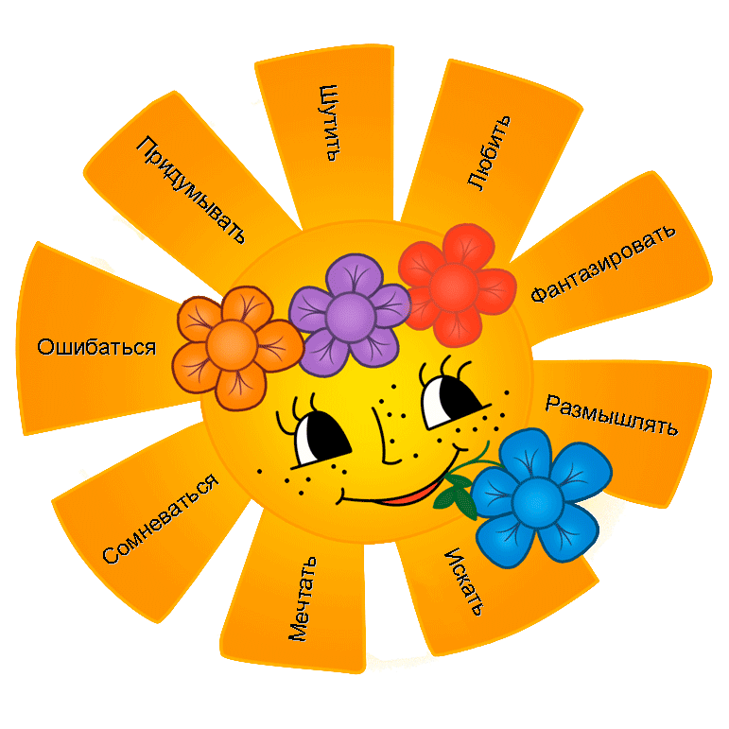
Доброе утро!

Slide 2
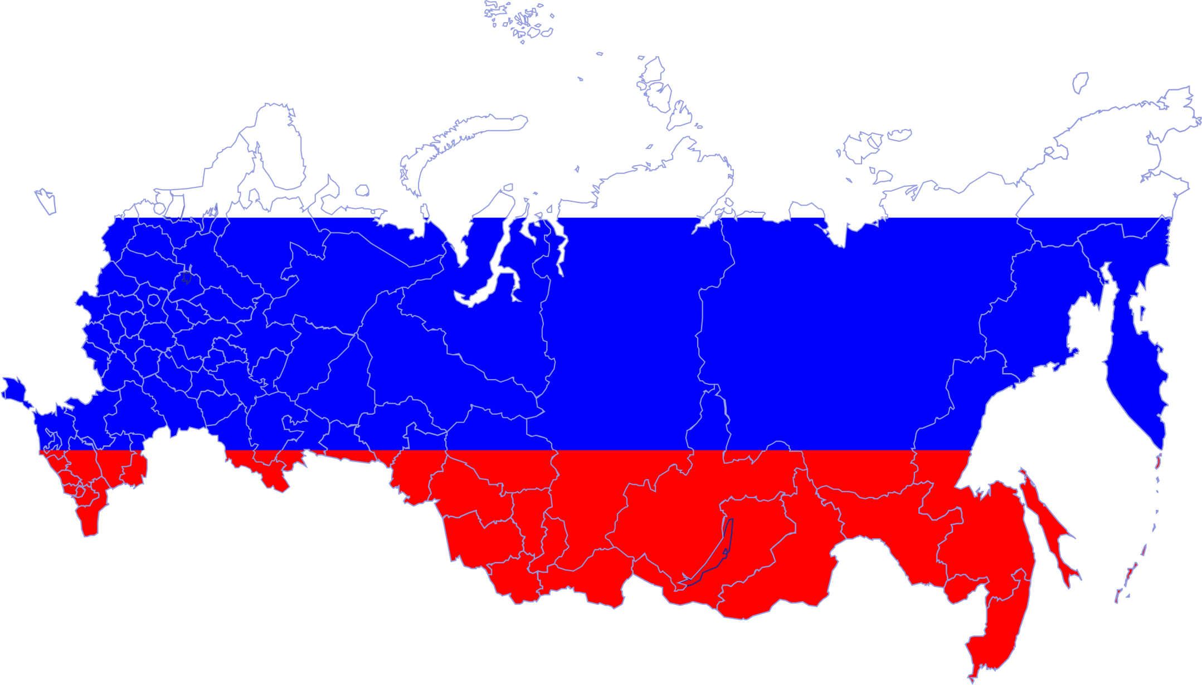
Россия
Цель урока: Выявить, что для каждого из нас есть…

Slide 3
Россия восходит к греческому слову ‘Ρωσια

Slide 4
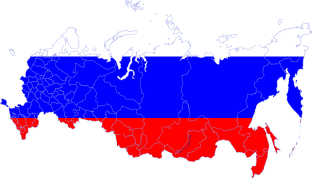
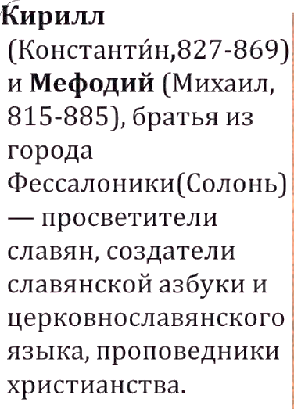

Slide 5
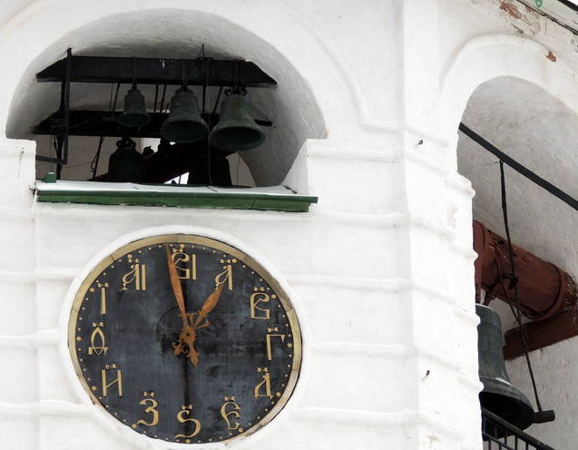
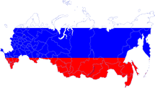

Slide 6
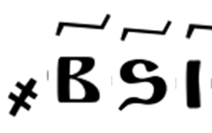
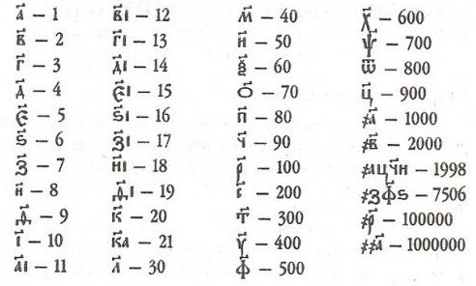
= ?

Slide 7
Заполните пропуски в таблице:
Система счисления | алфавит
10
 | 0,1,2,3,…A,B,C,D,E,F
8
 | 0,1

Slide 8
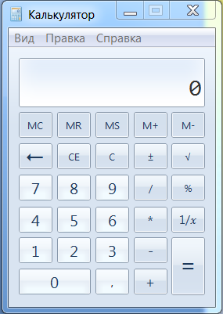
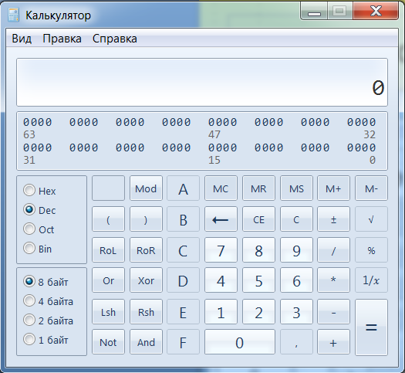

Slide 9
Задание:
Твой день рождения | Перевести в 10 систему счисления | Ответ | Что бы это значило?
Лето | 2332₈
Осень | 564₁₆
Зима | 11100010100₂
Весна | 3631₈

Slide 10
Проверка ответов
Твой день рождения | Перевести в 10 систему счисления | Ответ | Что бы это значило?
Лето | 2332₈ | 1242 | Ледовое побоище, Александр Невский (кто это?)
Осень | 564₁₆ | 1380 | Куликовская битва, начало полного разгрома Золотой Орды
Зима | 11100010100₂ | 1812 | Бородинское сражение
Весна | 3631₈ | 1945 | Капитуляция фашистской Германии

Slide 11
Доработайте таблицу, дополнив столбцами Подвиги, Исторические сведения, География, Природные ресурсы и т.д.
 | Культура | Литература
1
2
3
4
5

Slide 12
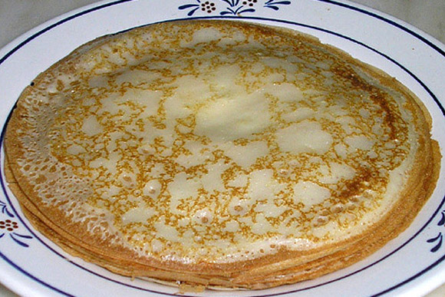
Национальная еда
Знаток | Знаю, понимаю, умею
Практик | Запомнил не всё, но применить могу
Ученик | Мне еще надо поработать

Slide 13
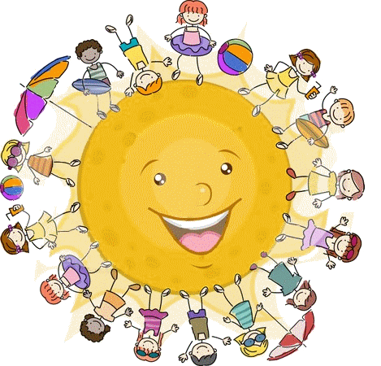
Всем спасибо!

